Slide 1
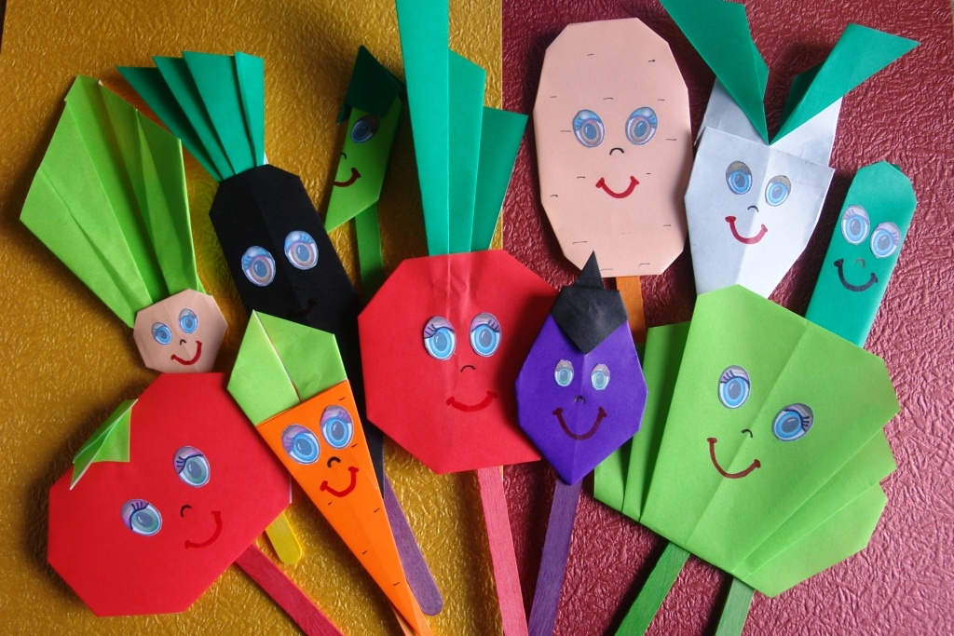
Башкирский государственный педагогический университет Институт ПК и ПП Презентация «Театр оригами» автор слушатель курсов переподготовки Ибрагимова И.Х. Уфа-2015

Slide 2
Театр- одно из направлений искусства, в котором чувства, мысли и эмоции автора передаются зрителю или группе зрителей посредством действий актёра или группы актёров.

Slide 3
Театрализованная деятельность основывается на театральном искусстве, являющемся синтетическим (объединяющим все виды искусства: художественное слово, музыку, пластику, декорационно-художественное оформление

Slide 4
Театрализованная деятельность в Детском саду - это возможность учить и воспитывать малыша в игровой форме. Развитие речи, памяти, внимания, мышления, координации движений, мелкой моторики, творческих способностей - это далеко не весь перечень развивающих сторон этого вида искусства.

Slide 5
Виды театра: стендовый настольный театр на руке верховой театр живой куклы

Slide 6
Разновидности театра: на фланелеграфе магнитный теневой живых теней плоскостной театр игрушки магнитный из природного материала пальчиковый на ложках би-ба-бо тростевые куклы марионетки театр масок большая кукла конусный театр куклы на гапите

Slide 7
театр оригами – синтез театрального и искусства оригами

Slide 8
Оригами - искусство складывания фигурок из бумаги. В переводе с японского "ори" - сложенный, "ками" - бумага. Искусство оригами своими корнями уходит в Древний Китай, где и была изобретена бумага.

Slide 9
оригами - полезное занятие, в процессе которого происходит естественный массаж кончиков пальцев рук, развивается подвижность и точность движений пальцев как правой, так и левой руки. Это уникальное средство для развития тонкой моторики и повышения чувствительности пальцев. Активная работа обеих рук влечет за собой повышение активности полушарий головного мозга и развивается не только левое, отвечающее за логику и речь, полушарие, но и правое, ответственное за творчество, интуицию, воображение.

Slide 10
Виды театра оригами: театр масок театр игрушек театр пальчиковых игрушек

Slide 11
Работа над спектаклем состоит из двух частей: 1. Подготовка кукол, ширмы и декораций; 2. Разучивание пьесы исполнителями и репетиции.

Slide 12
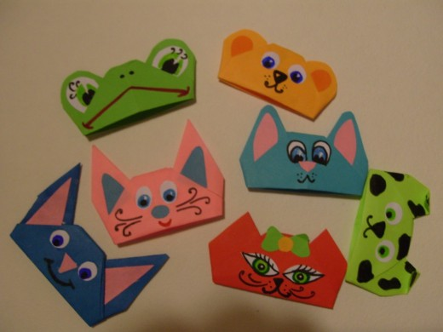

Slide 13
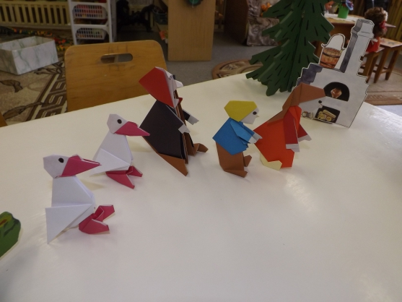

Slide 14
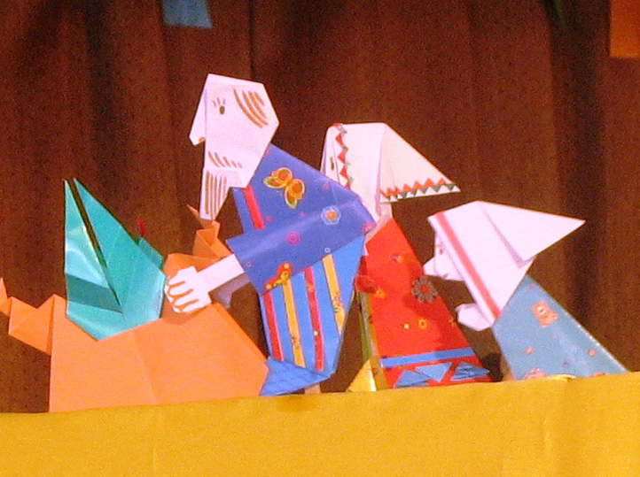

Slide 15
